Slide 1
作用域
函数进阶
解构赋值

Slide 2
作用域
01
局部作用域
全局作用域
作用域链
闭包

Slide 3
1. 作用域
目标：了解作用域对程序执行的影响及作用域链的查找机制，使用闭包函数创建隔离作用域避免全局变量污染。
作用域（scope）规定了变量能被访问的“范围”，离开了这个“范围”变量便不能被访问
作用域分为：
局部作用域
全局作用域

Slide 4
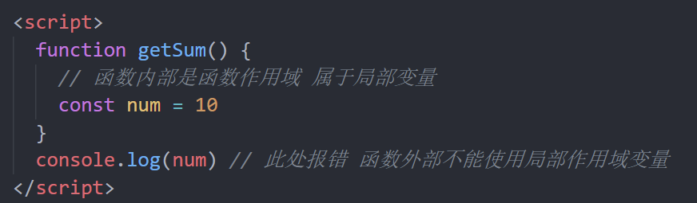
1.1 局部作用域
局部作用域分为函数作用域和块作用域。
函数作用域：
在函数内部声明的变量只能在函数内部被访问，外部无法直接访问。
总结：
1. 函数内部声明的变量，在函数外部无法被访问
2. 函数的参数也是函数内部的局部变量
3. 不同函数内部声明的变量无法互相访问
4. 函数执行完毕后，函数内部的变量实际被清空了

Slide 5
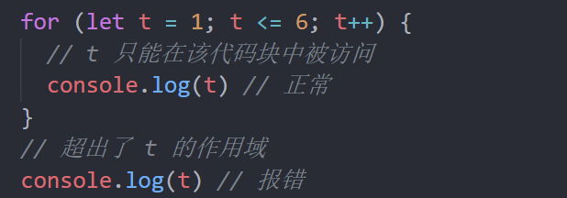
1.1 局部作用域
局部作用域分为函数作用域和块作用域。
2. 块作用域：
在 JavaScript 中使用 { } 包裹的代码称为代码块，代码块内部声明的变量外部将【有可能】无法被访问。
总结：
1. let 声明的变量会产生块作用域，var 不会产生块作用域
2. const 声明的常量也会产生块作用域
3. 不同代码块之间的变量无法互相访问
4. 推荐使用 let 或 const

Slide 6
作用域
01
局部作用域
全局作用域
作用域链
闭包

Slide 7
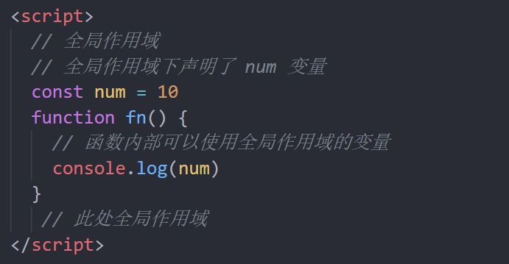
1.2 全局作用域
<script> 标签 和 .js 文件 的【最外层】就是所谓的全局作用域，在此声明的变量在函数内部也可以被访问。
全局作用域中声明的变量，任何其它作用域都可以被访问
注意：
1. 为 window 对象动态添加的属性默认也是全局的，不推荐！
2. 函数中未使用任何关键字声明的变量为全局变量，不推荐！！！
3. 尽可能少的声明全局变量，防止全局变量被污染

Slide 8
作用域
01
局部作用域
全局作用域
作用域链
闭包

Slide 9
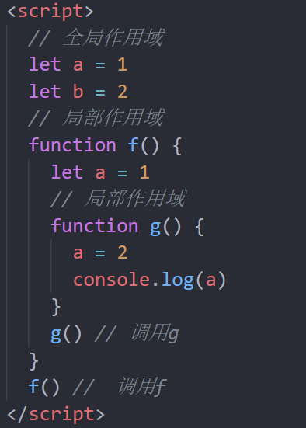
作用域链
作用域链本质上是底层的变量查找机制。
在函数被执行时，会优先在当前函数作用域中查找变量
如果当前作用域查找不到则会依次逐级查找父级作用域直到全局作用域
总结：
1. 嵌套关系的作用域串联起来形成了作用域链
2. 相同作用域链中按着从小到大的规则查找变量
3. 子作用域能够访问父作用域，父级作用域无法访问子级作用域

Slide 10
作用域
01
局部作用域
全局作用域
作用域链
闭包

Slide 11
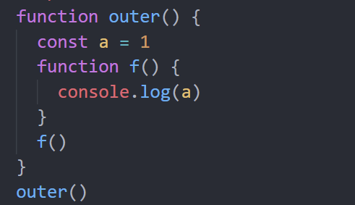
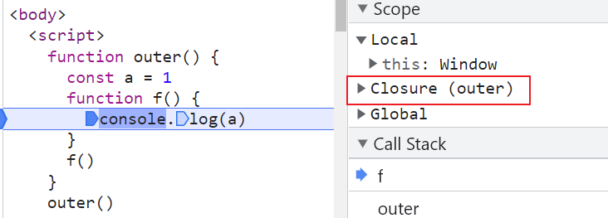
闭包
目标：能说出什么是闭包，闭包的作用以及注意事项
概念：一个函数对周围状态的引用捆绑在一起，内层函数中访问到其外层函数的作用域
简单理解：闭包 = 内层函数 + 外层函数的变量 。内部函数，访问了外部函数的变量，就可以形成闭包。

Slide 12
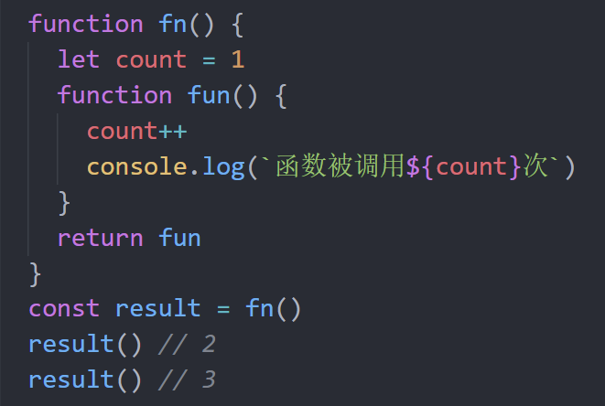
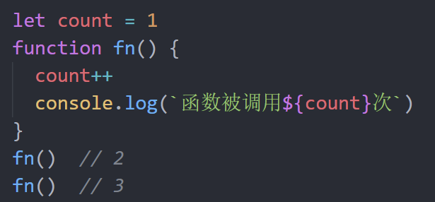
闭包
闭包可能引起内存泄漏
这样实现了数据私有，无法直接修改count
闭包主要作用：实现数据的私有
比如，我们要做个统计函数调用次数，函数调用一次，就++
但是，这个count 是个全局变量，很容易被修改

Slide 13
作用域
函数进阶
解构赋值

Slide 14
函数进阶
02
函数提升
函数参数
箭头函数

Slide 15
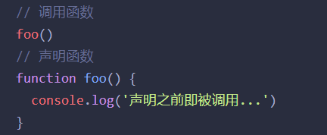
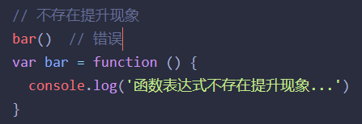
2.1 函数提升
目标：能说出函数提升的过程
函数提升与变量提升比较类似，是指函数在声明之前即可被调用。
总结：
1. 函数提升能够使函数的声明调用更灵活
2. 函数表达式不存在提升的现象
3. 函数提升出现在相同作用域当中

Slide 16
函数进阶
02
函数提升
函数参数
箭头函数

Slide 17
2.2 函数参数
函数参数的使用细节，能够提升函数应用的灵活度。
学习路径：
动态参数
剩余参数

Slide 18

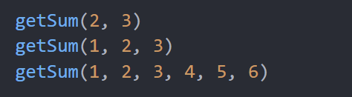

2.2 函数参数
产品需求：写一个求和函数
不管用户传入几个实参，都要把和求出来
形参我改咋写？

Slide 19
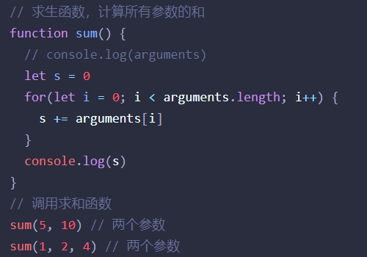
2.2 函数参数
1. 动态参数
arguments是函数内部内置的伪数组变量，它包含了调用函数时传入的所有实参
总结：
arguments是一个伪数组，只存在于函数中
arguments的作用是动态获取函数的实参
可以通过for循环依次得到传递过来的实参
伪数组不能使用forEach遍历

Slide 20
当不确定传递多少个实参的时候，我们怎么办？
arguments动态参数
arguments是什么？
伪数组
它只存在函数中

Slide 21
2.2 函数参数
函数参数的使用细节，能够提升函数应用的灵活度。
学习路径：
动态参数
剩余参数

Slide 22
2.2 函数参数
产品需求：写一个求和函数
不管用户传入几个实参，都要把和求出来
形参我改咋写？

Slide 23

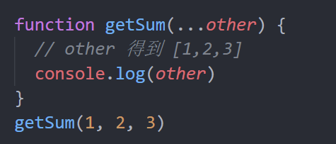
2.2 函数参数
2. 剩余参数
目标：能够使用剩余参数
剩余参数允许我们将一个不定数量的参数表示为一个数组
那和arguments有什么不同吗？

Slide 24
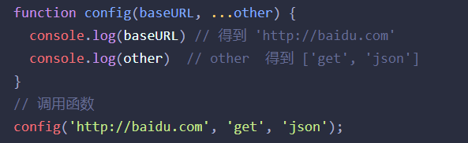
2.2 函数参数
2. 剩余参数
1. ... 是语法符号，置于最末函数形参之前，用于获取多余的实参
2. 借助 ... 获取的剩余实参，是个真数组
开发中，还是提倡多使用 剩余参数。

Slide 25
剩余参数主要的使用场景是？
用于获取多余的实参
剩余参数和动态参数区别是什么？开发中提倡使用哪一个？
动态参数是伪数组
剩余参数是真数组
开发中使用剩余参数想必也是极好的

Slide 26

展开运算符
目标：能够使用展开运算符并说出常用的使用场景
展开运算符(…)将一个数组进行展开
说明：
不会修改原数组

Slide 27
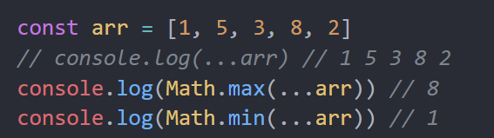
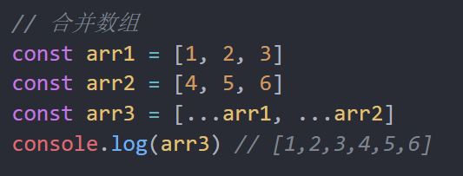
展开运算符
目标：能够使用展开运算符并说出常用的使用场景
展开运算符(…)将一个数组进行展开
典型运用场景： 求数组最大值(最小值)、合并数组等

Slide 28
展开运算符 or 剩余参数
剩余参数：函数参数使用，得到真数组
展开运算符：数组中使用，数组展开

Slide 29
展开运算符主要的作用是？
可以把数组展开，可以利用求数组最大值以及合并数组等操作
展开运算符和剩余参数有什么区别？
展开运算符主要是 数组展开
剩余参数 在函数内部使用

Slide 30
函数进阶
02
函数提升
函数参数
箭头函数

Slide 31
2.3 箭头函数（重要）
目标： 能够熟悉箭头函数不同写法
目的：引入箭头函数的目的是更简短的函数写法并且不绑定this，箭头函数的语法比函数表达式更简洁
使用场景：箭头函数更适用于那些本来需要匿名函数的地方
学习路径：
基本语法
箭头函数参数
箭头函数this

Slide 32
2.3 箭头函数（重要）
目标： 能够熟悉箭头函数不同写法
目的：引入箭头函数的目的是更简短的函数写法并且不绑定this，箭头函数的语法比函数表达式更简洁
使用场景：箭头函数更适用于那些本来需要匿名函数的地方
学习路径：
基本语法
箭头函数参数
箭头函数this

Slide 33
作用域
函数进阶
解构赋值

Slide 34
解构赋值
03
数组解构
对象解构

Slide 35
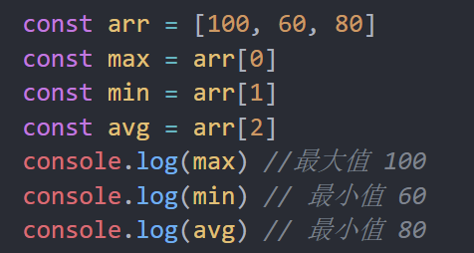
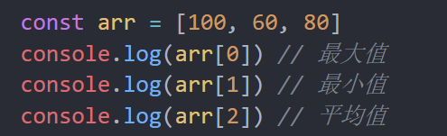
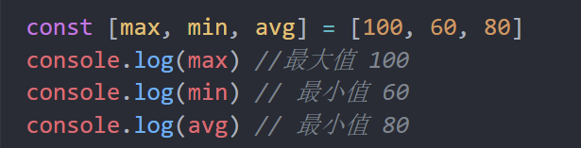
3. 解构赋值
目标：知道解构的语法及分类，使用解构简洁语法快速为变量赋值
以上要么不好记忆，要么书写麻烦，此时可以使用解构赋值的方法让代码更简洁

Slide 36
3. 解构赋值
解构赋值是一种快速为变量赋值的简洁语法，本质上仍然是为变量赋值。
分为：
数组解构
对象解构

Slide 37
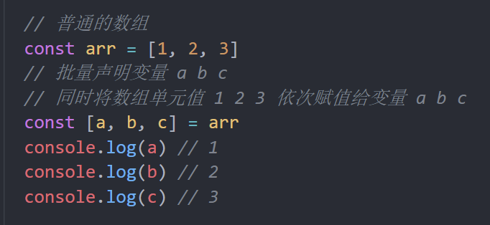
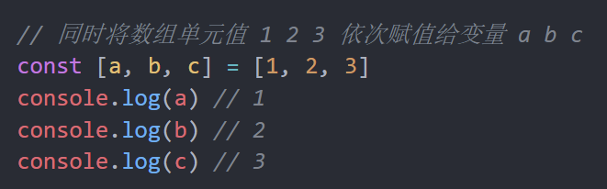
3.1 数组解构
数组解构是将数组的单元值快速批量赋值给一系列变量的简洁语法。
基本语法：
1. 赋值运算符 = 左侧的 [] 用于批量声明变量，右侧数组的单元值将被赋值给左侧的变量
2. 变量的顺序对应数组单元值的位置依次进行赋值操作
变量
单元值

Slide 38
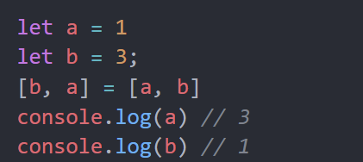
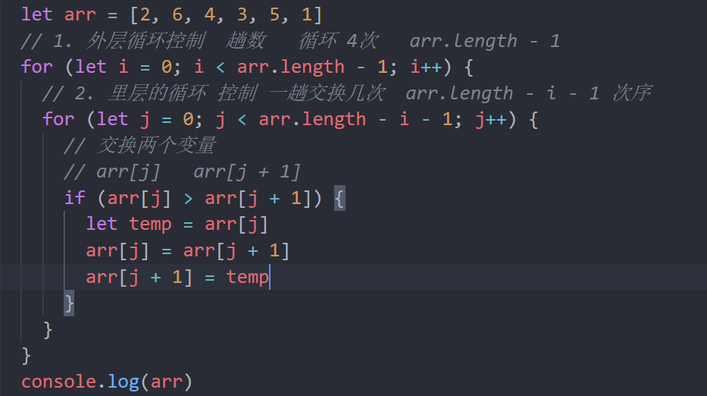
3.1 数组解构
数组解构是将数组的单元值快速批量赋值给一系列变量的简洁语法。
基本语法：典型应用交互2个变量
这里必须有分号

Slide 39
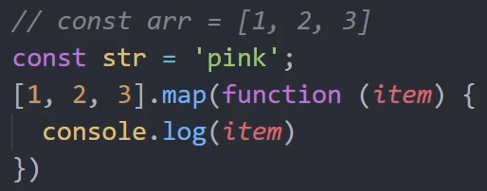
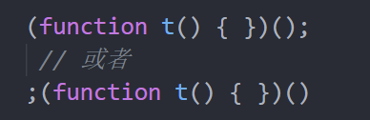
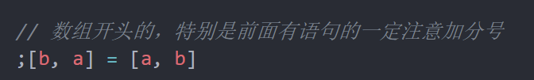
3.1 数组解构
数组解构是将数组的单元值快速批量赋值给一系列变量的简洁语法。
基本语法：典型应用交互2个变量
注意： js 前面必须加分号情况
立即执行函数
数组解构

Slide 40
数组解构赋值的作用是什么？
是将数组的单元值快速批量赋值给一系列变量的简洁语法
Js 前面有两哪种情况需要加分号的？
立即执行函数
数组解构

Slide 41
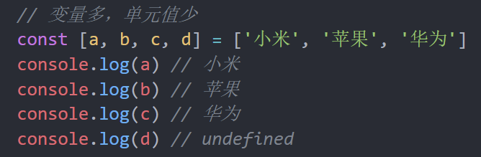
3.1 数组解构
数组解构是将数组的单元值快速批量赋值给一系列变量的简洁语法。
2. 变量多 单元值少的情况：
变量的数量大于单元值数量时，多余的变量将被赋值为 undefined

Slide 42
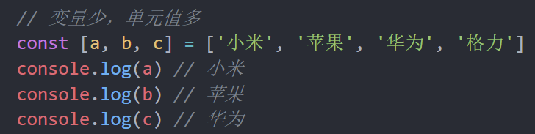
3.1 数组解构
数组解构是将数组的单元值快速批量赋值给一系列变量的简洁语法。
2. 变量少 单元值多的情况：
格力没有变量接

Slide 43
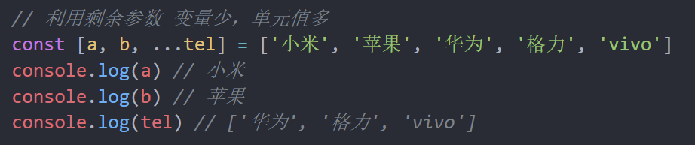
3.1 数组解构
数组解构是将数组的单元值快速批量赋值给一系列变量的简洁语法。
3. 利用剩余参数解决变量少 单元值多的情况：
剩余参数返回的还是一个数组

Slide 44
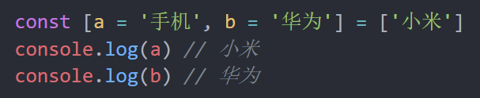
3.1 数组解构
数组解构是将数组的单元值快速批量赋值给一系列变量的简洁语法。
4. 防止有undefined传递单元值的情况，可以设置默认值：
允许初始化变量的默认值，且只有单元值为 undefined 时默认值才会生效

Slide 45
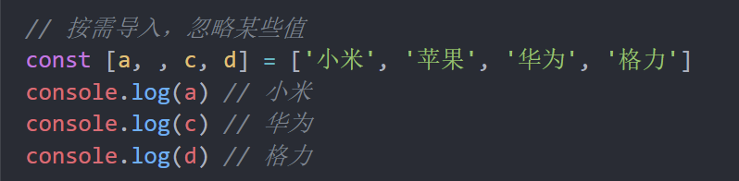
3.1 数组解构
数组解构是将数组的单元值快速批量赋值给一系列变量的简洁语法。
5. 按需导入，忽略某些返回值：

Slide 46
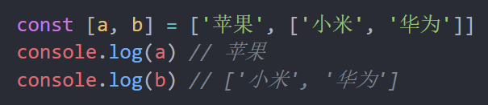
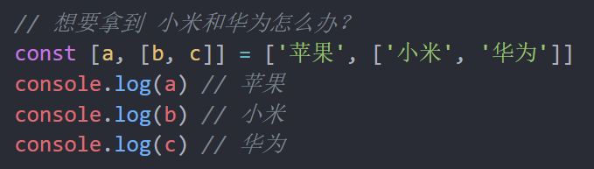
3.1 数组解构
数组解构是将数组的单元值快速批量赋值给一系列变量的简洁语法。
6. 支持多维数组的结构：

Slide 47
变量的数量大于单元值数量时，多余的变量将被赋值为？
undefined
变量的数量小于单元值数量时，可以通过什么剩余获取所有的值？
剩余参数... 获取剩余单元值，但只能置于最末位

Slide 48
3. 解构赋值
解构赋值是一种快速为变量赋值的简洁语法，本质上仍然是为变量赋值。
分为：
数组解构
对象解构

Slide 49
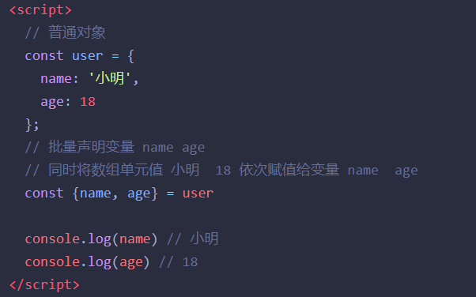
3.2 对象解构
对象解构是将对象属性和方法快速批量赋值给一系列变量的简洁语法
基本语法：
1. 赋值运算符 = 左侧的 {} 用于批量声明变量，右侧对象的属性值将被赋值给左侧的变量
2. 对象属性的值将被赋值给与属性名相同的变量
3. 注意解构的变量名不要和外面的变量名冲突否则报错
4.对象中找不到与变量名一致的属性时变量值为 undefined

Slide 50
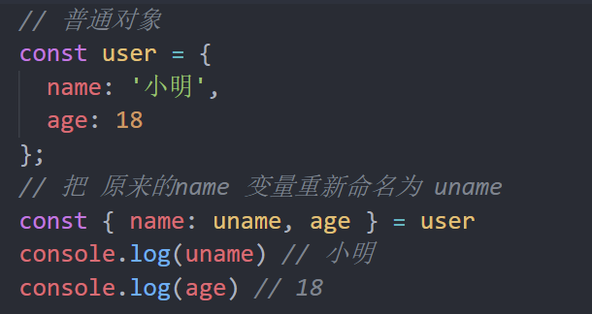
3.2 对象解构
对象解构是将对象属性和方法快速批量赋值给一系列变量的简洁语法
2.给新的变量名赋值：
可以从一个对象中提取变量并同时修改新的变量名
冒号表示“什么值：赋值给谁”

Slide 51
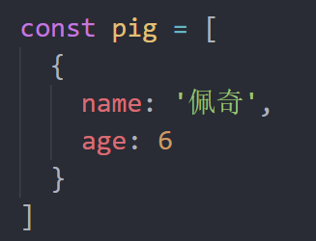
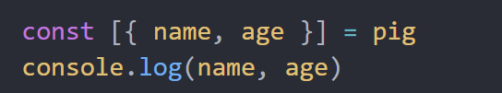
3.2 对象解构
对象解构是将对象属性和方法快速批量赋值给一系列变量的简洁语法
2. 数组对象解构

Slide 52
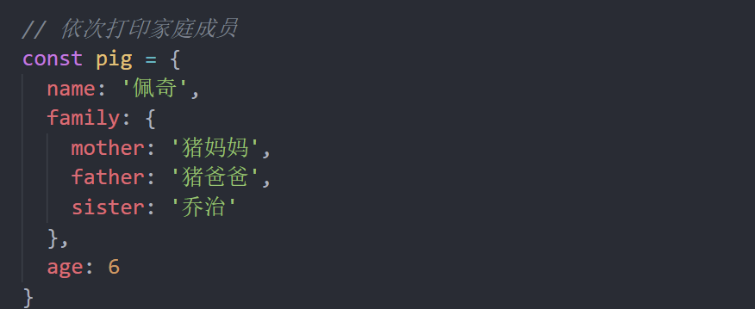
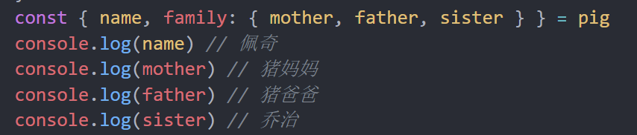
3.2 对象解构
对象解构是将对象属性和方法快速批量赋值给一系列变量的简洁语法
3. 多级对象解构：
const pig = {
name: '佩奇',
family: {
mother: '猪妈妈',
father: '猪爸爸',
sister: '乔治'
},
age: 6
}

Slide 53
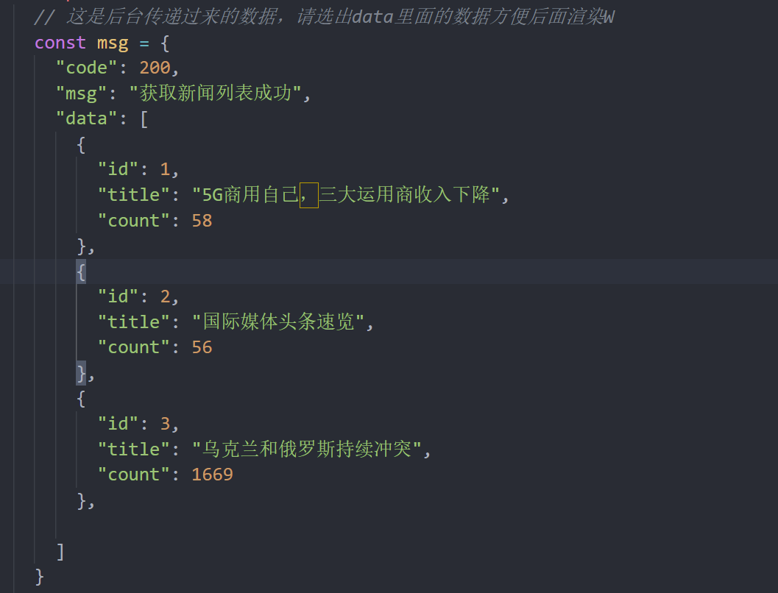

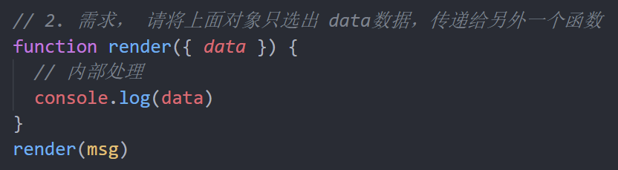
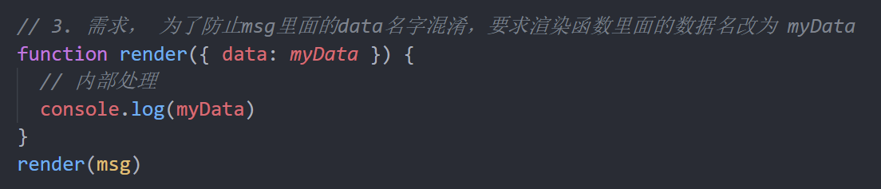
3.2 对象解构
对象解构是将对象属性和方法快速批量赋值给一系列变量的简洁语法
3. 多级对象解构：

